Slide 1
Intuity
Park Bench

Slide 2
Sommaire
1 - Introduction
2 - Pourquoi Park Bench
3 - Synoptique
4 - Idea Starters
5 - Couleurs & matières

Slide 3
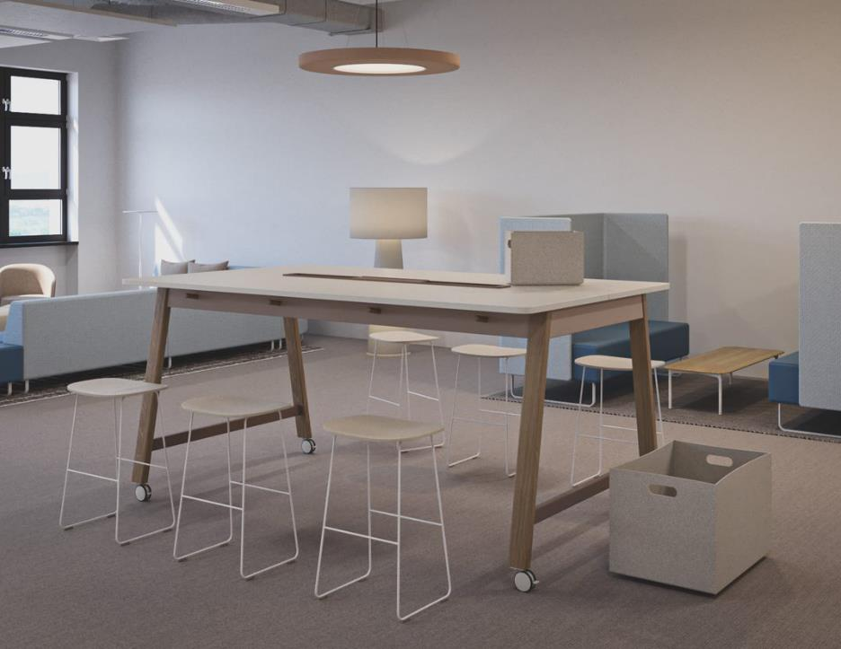
Park Bench
Park Bench est une table collective qui se dégage un sentiment d’informalité propice aux espaces ouverts.
Grâce à une esthétique décontractée, elle invite chacun à s’y arrêter, s’assoir ensemble et prendre un moment pour réfléchir et partager des idées / expériences.

Slide 4
Détails soignés
Park Bench dispose de différentes solutions de rangement pour soutenir la collaboration spontanée.
Park Bench offre des patères pouvant supporter jusque 5 kg pour accrocher vos sacs, ainsi qu’un repose pieds avec plateforme pour y déposer vos accessoires plus lourds.

Slide 5
Pourquoi Park Bench?
Intuity Family
Membre de la famille Intuity, Park Bench hérite du langage design du programme. Il permet de créer des espaces informels efficaces pour le travail en groupe ou individuel.
Un design collectif
Un design frais et décontracté permettant de créer est des espaces informels ouverts. Park Bench crée un environnement collaboratif qui encourage la création, favorise la socialisation et où émerge les idées.
Composez votre espace
Park Bench offre une large palette d’accessoires répondant aux différents modes de travail et aux différentes activités. Le programme est souligné par un piètement unique et une multitude d’option de finition pour créer un espace chaleureux et stimulant.

Slide 6


Flexibilité dans les bureaux post-Covid
Grâce à sa conception Park Bench offre une occasion unique de se rencontrer en prenant en compte la distanciation sociale requise dans le monde post-Covid à grâce à la profondeur de ses plateaux.
La table Park Bench sur roulettes peut facilement être déplacée ou réorientée pour créer de nouvelles configurations de bureau ou prendre en charge les exigences de distanciation.
Les différentes dimensions (jusqu’à 240cm de large et 140cm de profondeur) vous permettent de créer de grandes tables collaborative où la distance sociale est respectée. Ainsi, Park Bench soutient les aménagements de lieux de travail à l'épreuve du futur.

Slide 7
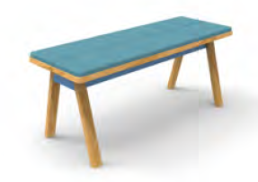
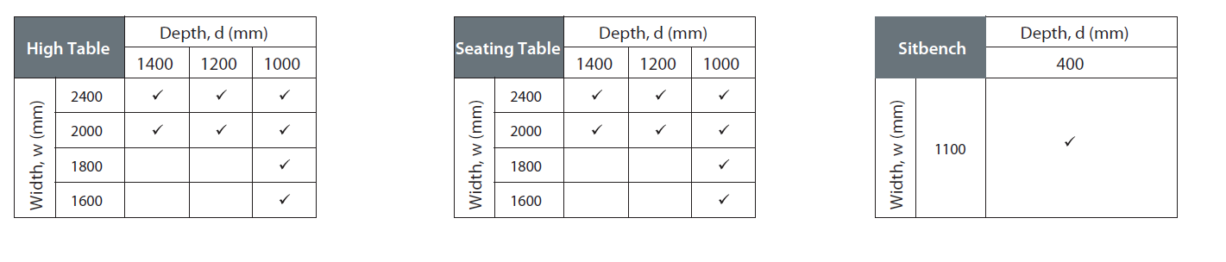
Synoptique

Slide 8
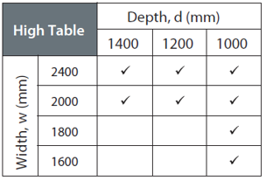
Park Bench, table haute
Options disponibles:
Rail central
Electrification
Plateforme sur le repose pieds
Remontée de câbles verticale
Repose pieds
Roulettes
Crée un espace agréable pour se rassembler de façon facilement, organiser des réunions spontanées et des briefings rapides. Park Bench offre de nombreuses fonctionnalités telles que des accroches saces, un repose-pieds, des roulettes et un accès à l’électrification en partie centrale.

Slide 9
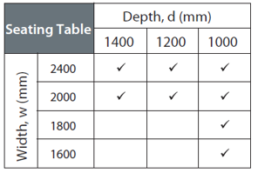
Park Bench , travail assis
Options disponibles:
Rail central
Electrification
Plateforme sur le repose pieds
Remontée de câbles verticale
Une table propice au partage d’idées dans une hauteur de travail assis.
Elle est compatible avec le banc Park Bench, conçu dans le même langage design. La table peut également être associée à d’autres sièges de nos gammes.

Slide 10
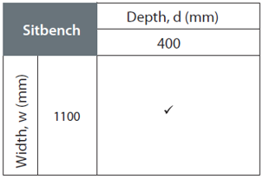
Banc Park Bench
Options disponibles:
Coussin avec 3 collections de tissu
Plateau en mélamine dans les finitions standard Haworth
Une place confortable pour s’assoir et se détendre. Complète l’offre de table et procure une expérience d’assise plus informelle et collaborative dans l’espace de travail.

Slide 11
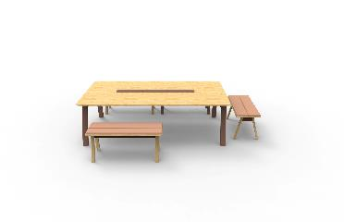
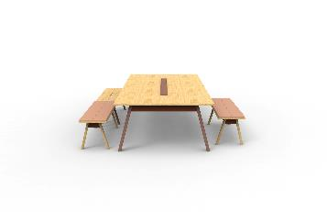
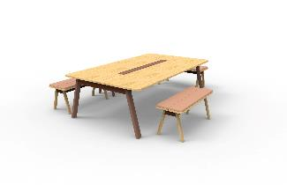
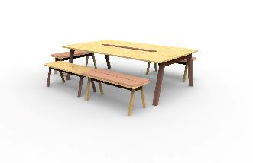
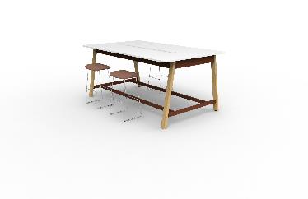
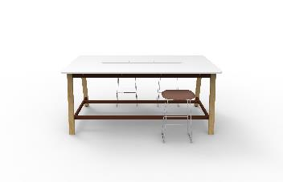
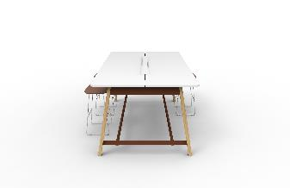
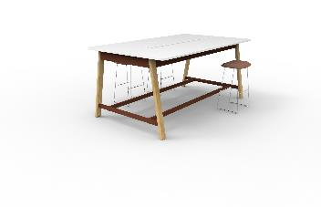
Les configurations

Slide 12
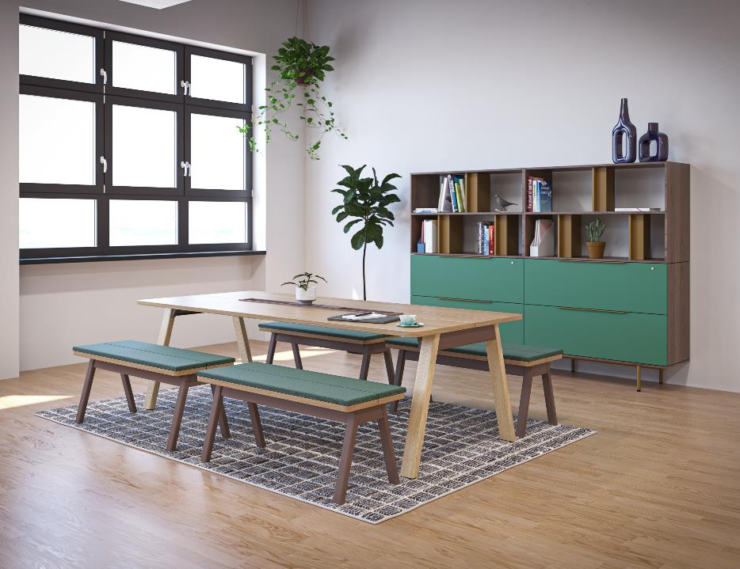
Idea Starters

Slide 13
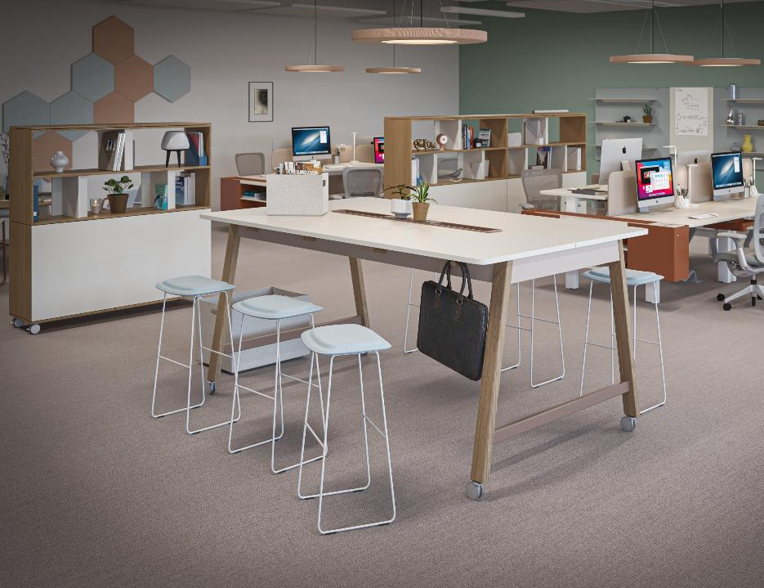
Idea Starters

Slide 14
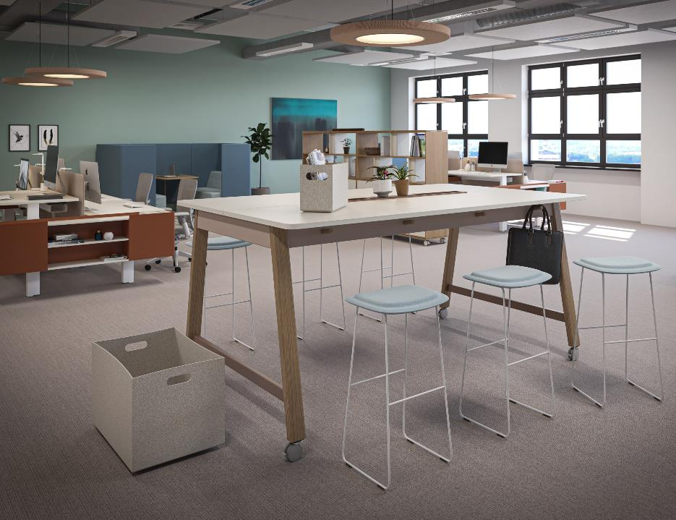
Idea Starters

Slide 15

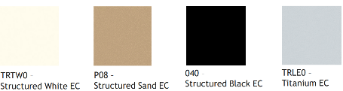


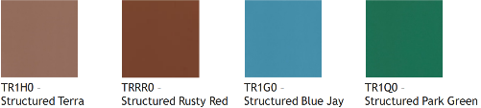
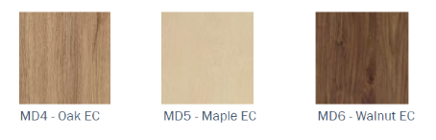

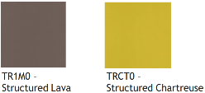
Couleurs et matières
Mélamine
Métal

Slide 16
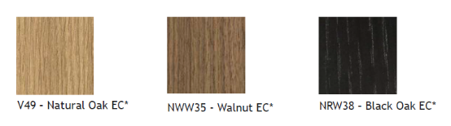
Couleurs et matières
Ebénisterie

Slide 17
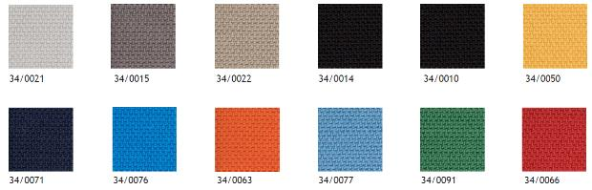
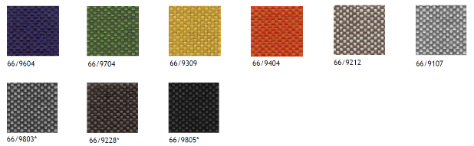
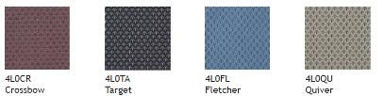

Couleurs et matières
Collection C34
Collection C66
Collection C4L

Slide 18





Additional information
Temps d’assemblage : en moyenne 1 heure avec 2 installateurs.
Délai standard (majoré de 3 semaines pour une finition ébénisterie sur le plateau).
Le design des plateaux Park Bench prévoit un espace de 5 mm entre les 2 éléments.
Park Bench offre 3 configurations de boitiers électrique dans le rail central
- 2 x prises + 1 x 2USB
- 1 x prise + 1 x HDMI + 1 x 2USB
- 1 x prise + 1 x HDMI+ 1 USB-C

